Slide 1
Государственное бюджетное образовательное учреждение республики
Карелия «Специализированная школа искусств»
Английский язык вокруг нас
Автор: Салахова Дарьяна
Ученица 4 класса
ГБОУ РК «Специализированная школа искусств»
Руководитель: Корзунина А.В.
Петрозаводск
2022

Slide 2
Актуальность темы определяется важностью изучения английского языка как языка международного общения.

Slide 3
Объект исследования - изучение английского языка.
Предмет исследования -особенности изучения английского языка путем использования окружающих нас надписей на английском языке.

Slide 4
Цель работы - расширение словарного запаса через использование надписей на английском языке.
Задачи исследования:
Изучить литературу и интернет ресурсы по теме;
Выяснить отношение одноклассников к приему изучения надписей на английском языке;
Изготовить блокнот с надписями на английском языке и переводом их на русский язык;
Проанализировать собранные материалы и сделать выводы.

Slide 5
Гипотезой исследования является предположение о том, использование окружающих нас в повседневной жизни надписей на английском языке может помочь запомнить значение и написание английских слов, расширить словарный запас.

Slide 6
Методы исследования:
Изучение источников информации;
Описание, сравнение;
Опрос;
Анализ полученных сведений.

Slide 7
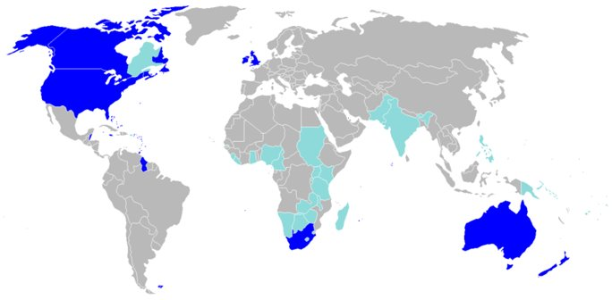
Карта распространения английского языка

Slide 8
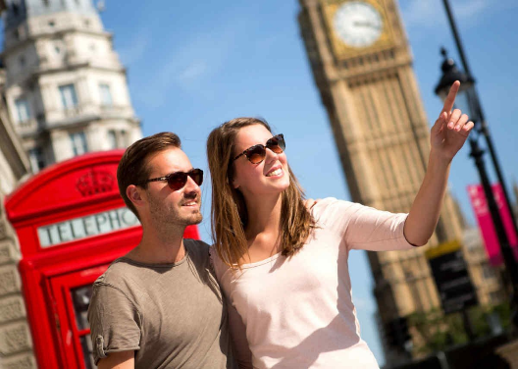

Английский - язык общения и путешествий.

Slide 9

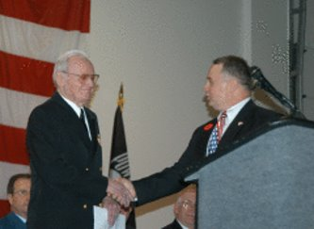
Английский язык - язык бизнеса, язык делового общения.

Slide 10

Возможность читать интересные книги на языке автора

Slide 11
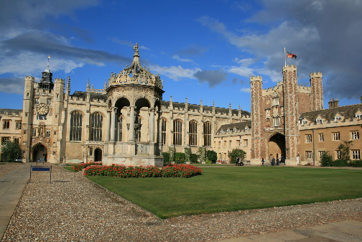
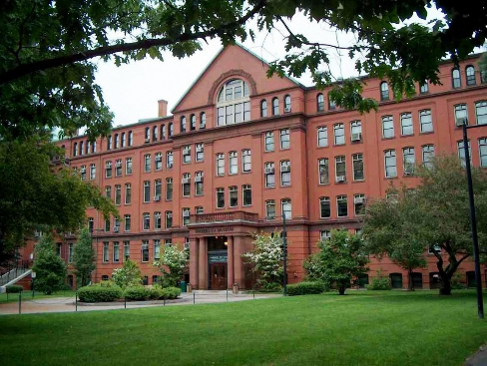
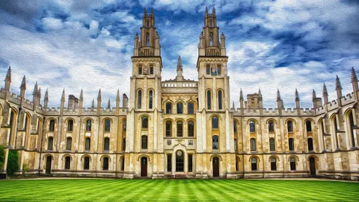
Учёба в лучших
университетах мира

Slide 12


Лучшее понимание поп-культуры

Slide 13

Пропуск в мир знаний через интернет

Slide 14
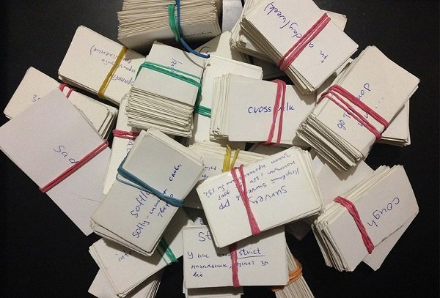
Карточки

Slide 15
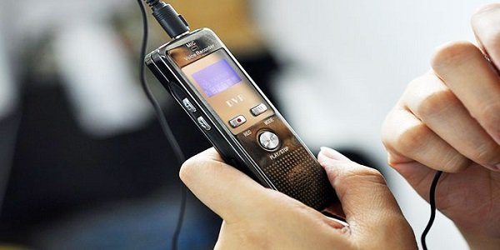
Метод фона

Slide 16
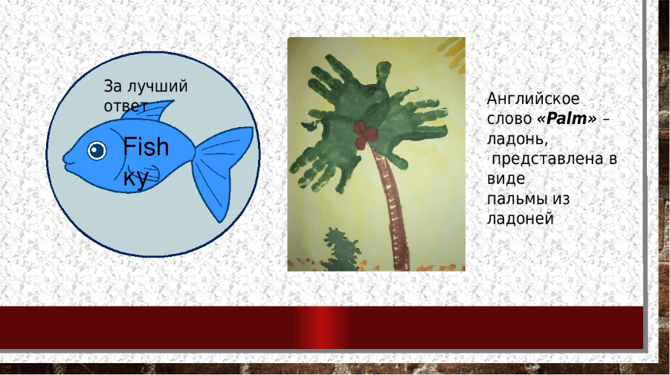
Мнемотехника - использование ярких образов.

Slide 17
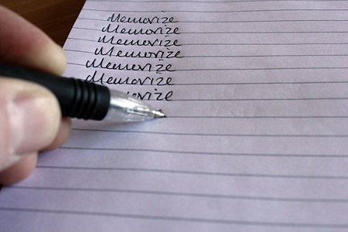
Прописывание

Slide 18
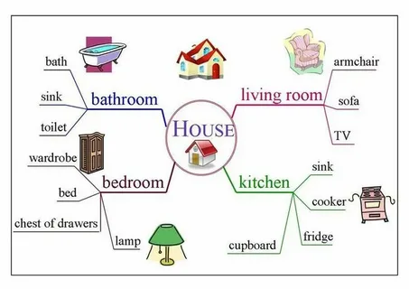
Карты
памяти

Slide 19
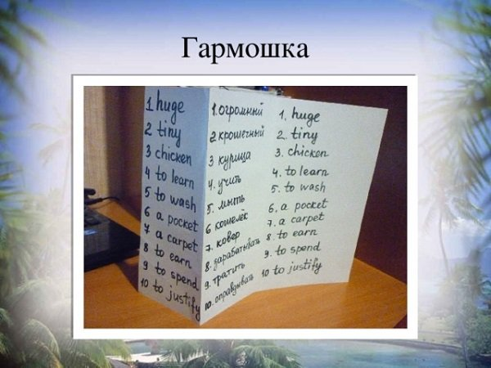

Slide 20
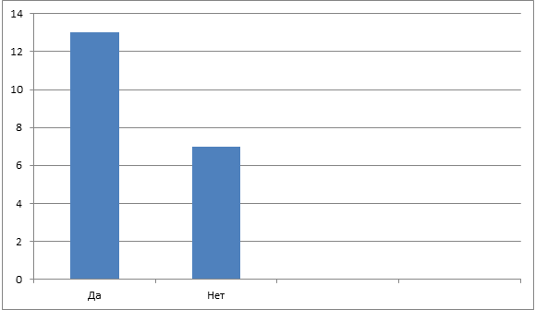
Вопрос 1
Используешь ли ты специальные приёмы для запоминания английских слов (словарь, карточки, памятки)?

Slide 21
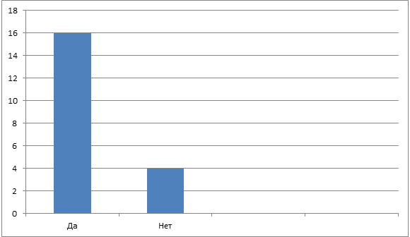
Вопрос 2
Обращаешь ли ты внимание на надписи на английском языке, которые тебя окружают?

Slide 22

Вопрос 3
Интересуешься ли ты значением этих надписей, стараешься ли запомнить эти слова?

Slide 23
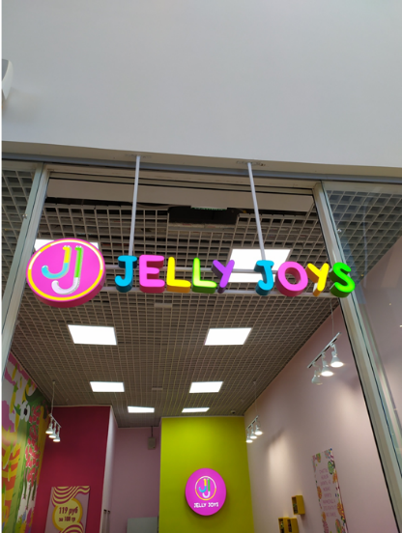
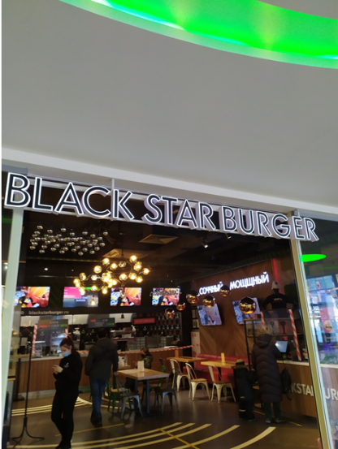
Black Star Burger – Чёрный Звёздный Бургер
Jelly Joys – Желейные Радости

Slide 24
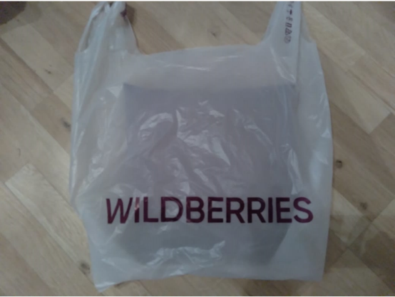

Fitness House – Дом Фитнеса
Wildberries – дикие ягоды

Slide 25

If you can dream it, you can do it! – Если ты можешь мечтать об этом, ты можешь сделать это!

Slide 26
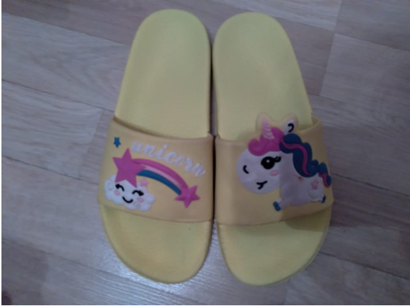
Unicorn – единорог

Slide 27
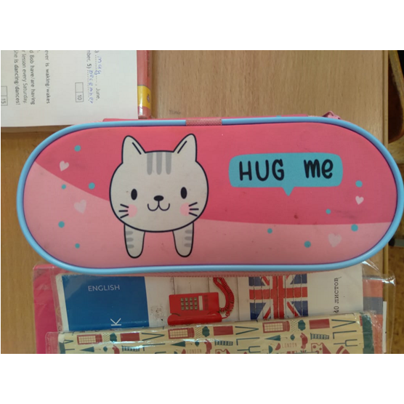
Hug me –
Обними меня

Slide 28
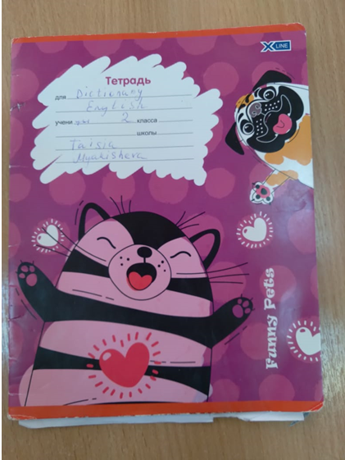
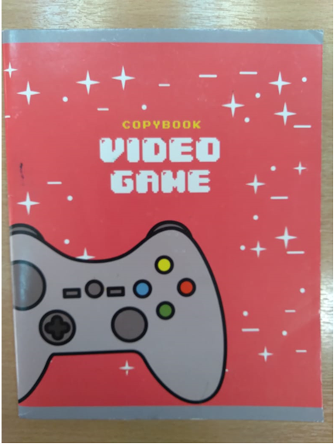
Funny Pets – Забавные питомцы
Copybook – тетрадь
Videogame – видеоигра

Slide 29
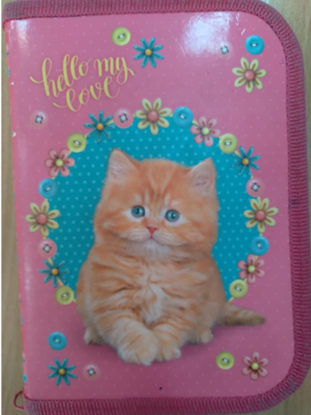

Hello, my love! –
Здравствуй, моя любовь!
Be the best version of you! – Будь лучшей версией себя!

Slide 30
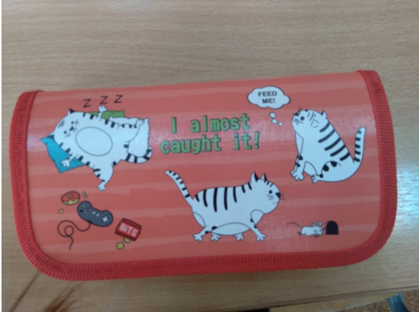
I almost caught it! – Я почти поймал её!
Feed me! – Покорми меня!

Slide 31
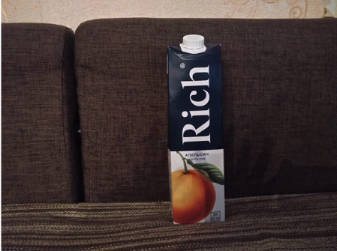
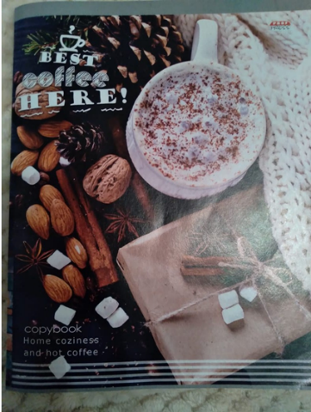
Rich – богатый
Best coffee here! – Лучший кофе здесь!
Home coziness and hot coffee – Домашний уют и горячий кофе

Slide 32
Список литературы и интернет ресурсов
Английский язык. Википедия. [Электронный ресурс] - Режим доступа - https://ru.wikipedia.org/wiki/Английский_язык (дата обращения 19.01.2022)
Блог для изучающих английский язык “Skyeng” [Электронный ресурс] - Режим доступа https://skyeng.ru/articles/7-effektivnyh-sposobov-zapominaniya-anglijskih-slov/ (дата обращения 03.02 2022)
Портал для изучения иностранных языков [Электронный ресурс] - Режим доступа - https://www.busuu.com/ru/languages/reasons-to-learn-english (дата обращения 03.02.2022)
Маркова О.Ю. Я познаю мир: Английский язык - Москва: ООО “Издательство АСТ”, 2004, - 398 с.

Slide 33
Thank you for your attention!

